Slide 1
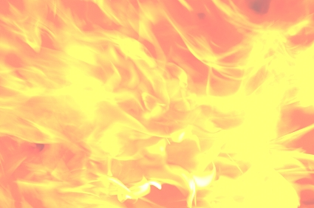
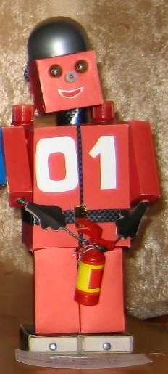
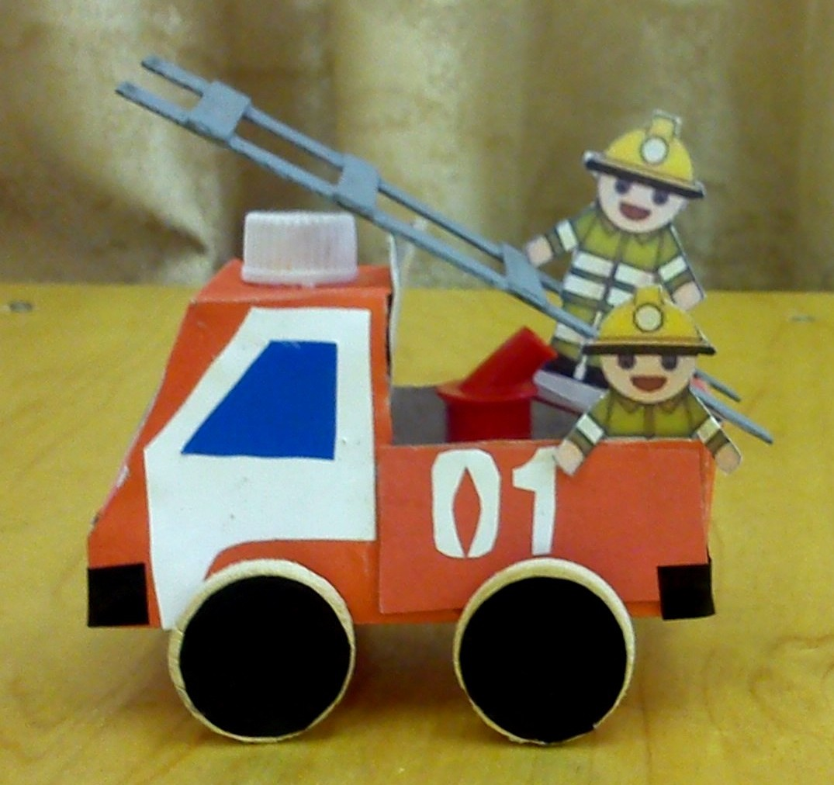
МУ ДО «Центр юных техников» г.Ухты Отдел технической направленности Детское объединение «Юный техник-1»
Проектная деятельность «Пожарная безопасность глазами юных техников» ( из опыта работы по НТМ)
Педагог – Анисимова С.В.
2015 г.
.

Slide 2
Как известно, количество пожаров от детской шалости с огнем ежегодно растет. Уничтожаются большие материальные ценности, нередко гибнут люди, в том числе и дети. Как предотворить эту беду? Ответ есть: целенаправленная и повседневная работа с детьми по формированию чувства опасности огня. А также привития навыков пожаробезопасного поведения. Комплекс самых разнообразных мероприятий в этом направлении дает весьма ощутимые результаты. Интересная работа в этом направлении проводится в Центре юных техников на протяжении многих лет.

Slide 3
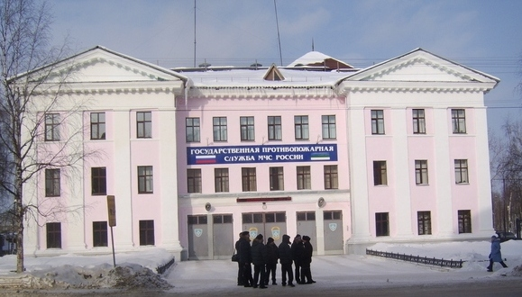
Цели и задачи
Сформировать у учащихся понятие «пожарная безопасность»
Закрепить знания правил пожарной безопасности, привить навыки осторожного обращения с огнем; Обучать учащихся правилам пожарной безопасности в различных жизненных ситуациях; Знакомить учащихся с историей, настоящим и будущим пожарной и спасательной техники; Научить конструировать модели и поделки на пожарную тему;
Профориентировать учащихся на выбор будущей профессии (пожарный, спасатель); Воспитывать бережное отношение к своему здоровью.

Slide 4
Формы профилактической работы по пожарной безопасности с учащимися:
- Теоретические знания и практические умения
по пожарной безопасности;
- мероприятия ( праздники, конкурсы -викторины);
- экскурсии;
-знакомство с профессиями пожарный и спасатель;
- проектная деятельность ( изготовление моделей);
- участие в выставках и конкурсах (городских, республиканских, региональных, всероссийских).

Slide 5
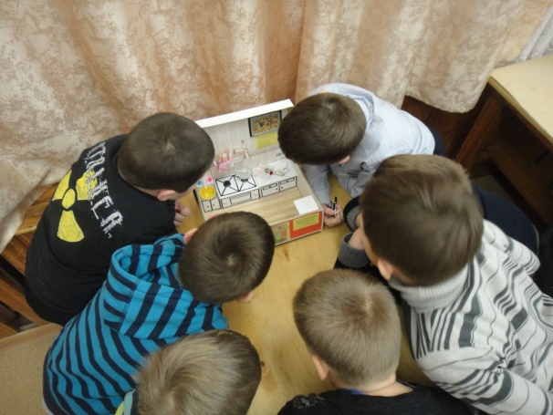
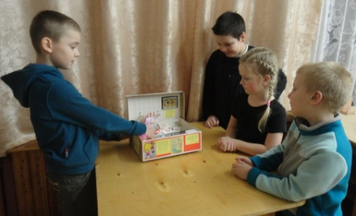
Теоретические знания и практические умения по пожарной безопасности.
В течение учебного года для учащихся проводятся беседы и занятия, посвященные основам пожарной безопасности.
Обучение основным правилам пожарной безопасности ведётся не только с помощью бесед и нравоучений, но и посредством творчества (детских поделок, макетов).
Под наблюдением зам. директора по ТБ два раза в год проводятся практические занятия «Пожарная тревога» с эвакуацией из здания;

Slide 6
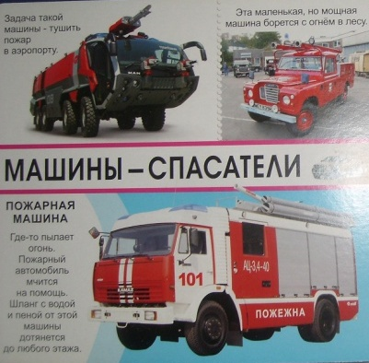
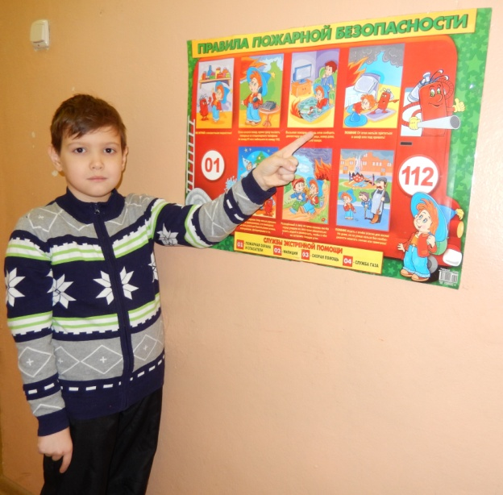
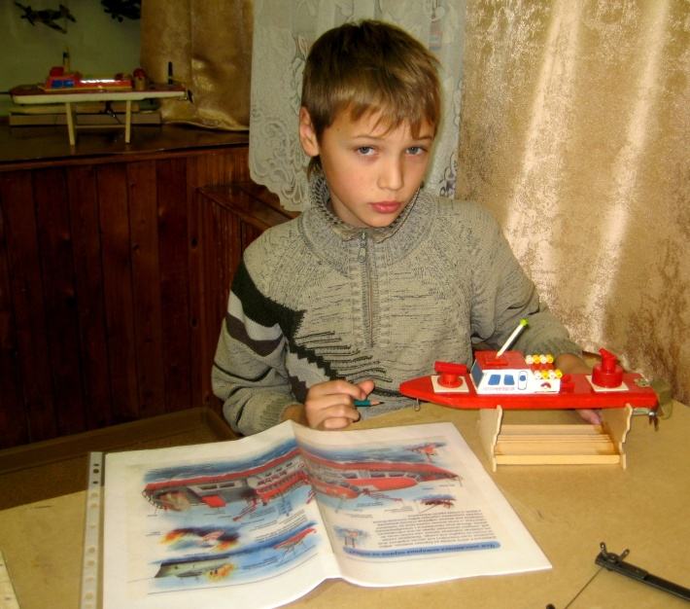
;
Учащихся знакомим :
с литературой по пожарной технике
(в кабинете имеется мини-библиотека);
с плакатами по пожарной безопасности;
с инструкцией по использованию огнетушителя.
Показываем различные видеоролики,
презентации и мультфильмы от МЧС России.

Slide 7
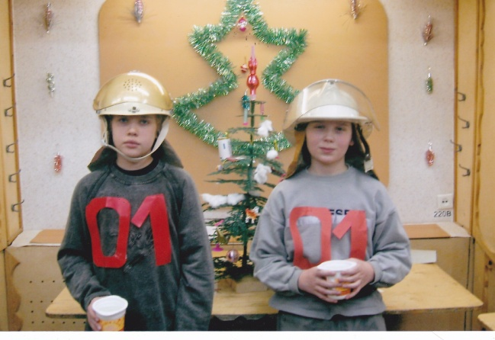
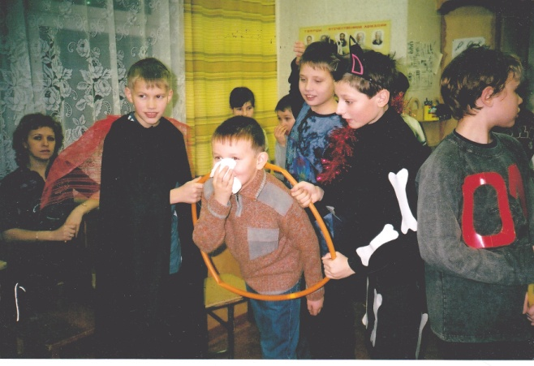
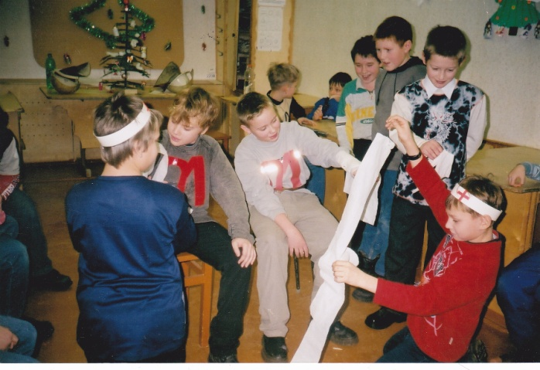
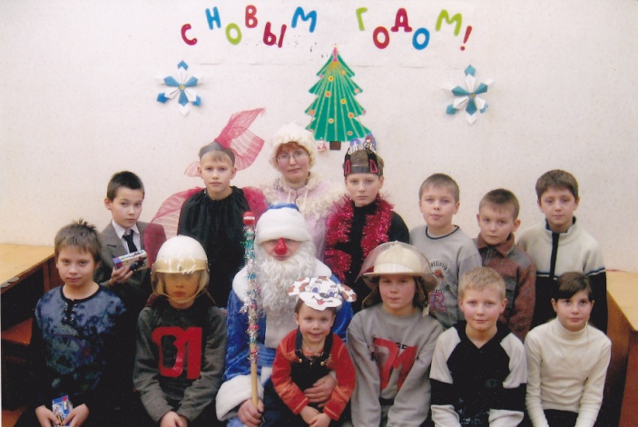
Мероприятия
У нас постоянно проводятся профилактические мероприятия по противопожарной безопасности с участием родителей . Особенно ребятам нравятся новогодние мероприятия. Работа в данном направлении кипит. Ведь свечи, петарды, гирлянды, бенгальские огни - всё это довольно опасные атрибуты любых праздников.
Свечи ёлку украшают - Огоньки на ней мигают. Вдруг схватился огонёк За серебряный флажок. Разом вспыхнули иголки, Пять минут – и нету ёлки! А ведь всех предупреждали, Чтоб свечей не зажигали!

Slide 8
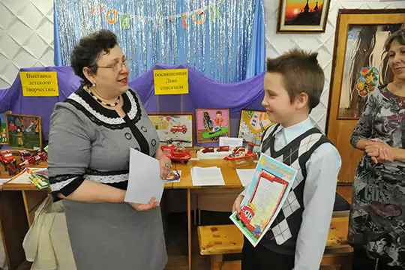
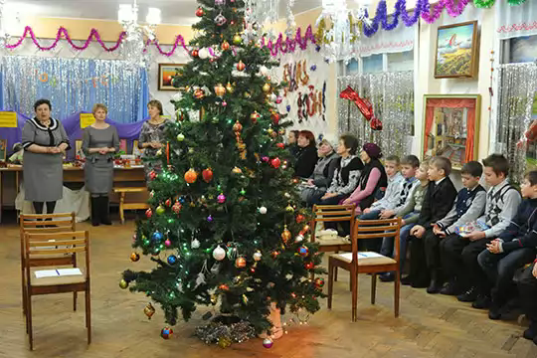
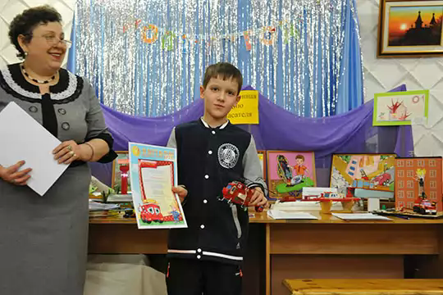
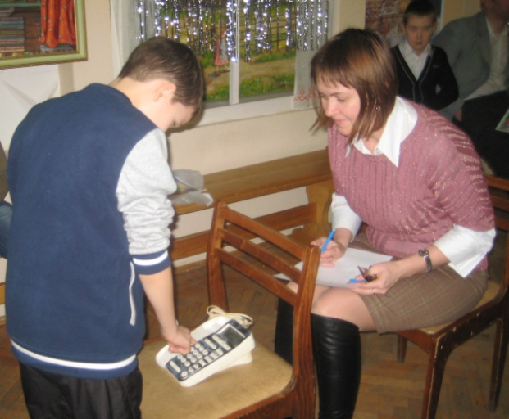
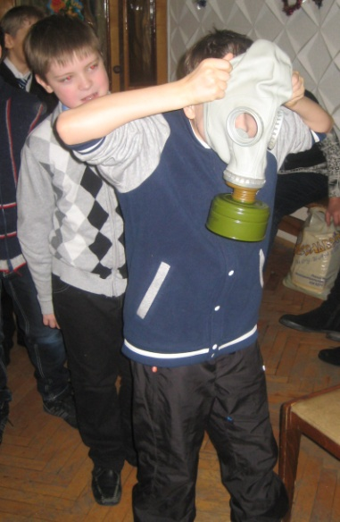
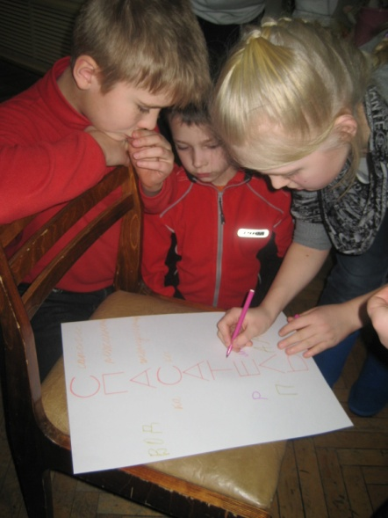
В Центре коми культуры в канун Нового года состоялась выставка детского творчества учащихся на пожарную тематику, посвящённая Дню спасателя. Руководитель ЦЮТ Центра юных техников
Светлана Акулова провела награждение победителей и участников
1 Республиканского конкурса «Пожарный доброволец».
Работы воспитанников ЦЮТ вновь показали достойнейший уровень.
После торжественной части награждения, заместитель начальника образовательного подразделения курса гражданской обороны МУ «Управление по делам ГО и ЧС» администрации МОГО «Ухта Надежда Витязева провела для детей игры в спасателей. Родители также принимали в них участие, они выступали в роли диспетчеров, ребята же должны были чётко и быстро назвать адрес возгорания, и что послужило его причиной. Затем дети, надев настоящие противогазы и куртки пожарных,
на скорость спасали игрушки из «пламени».

Slide 9
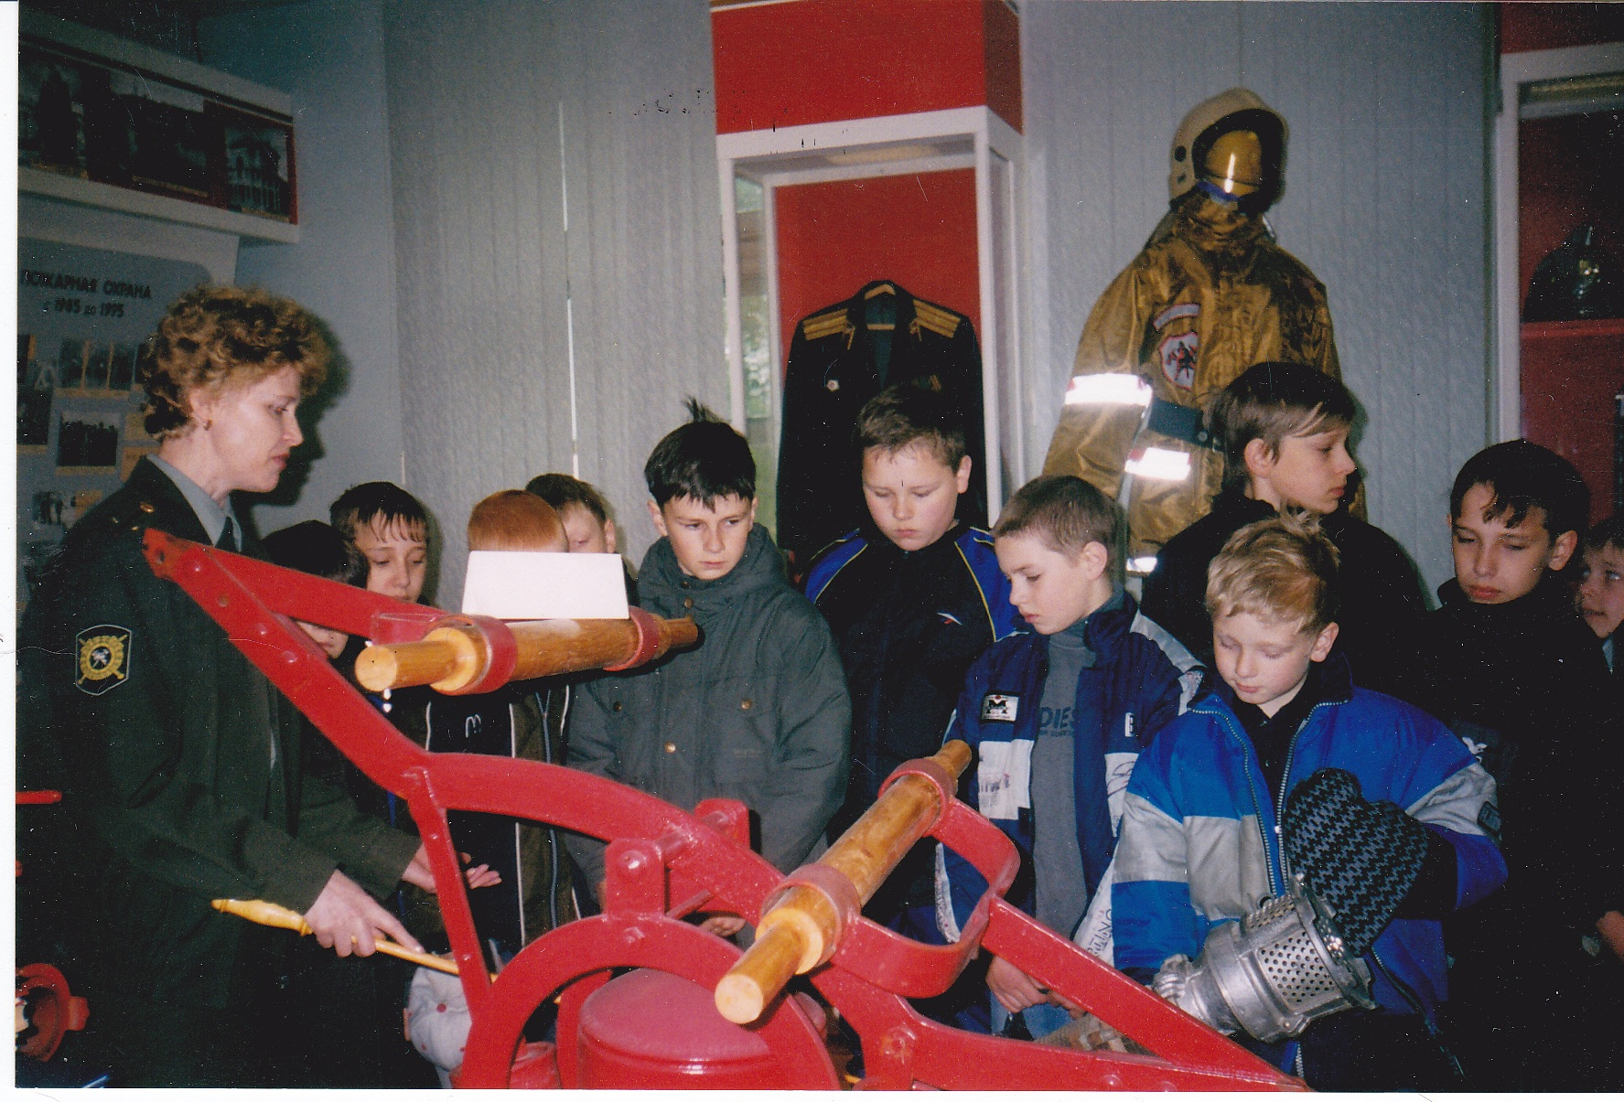
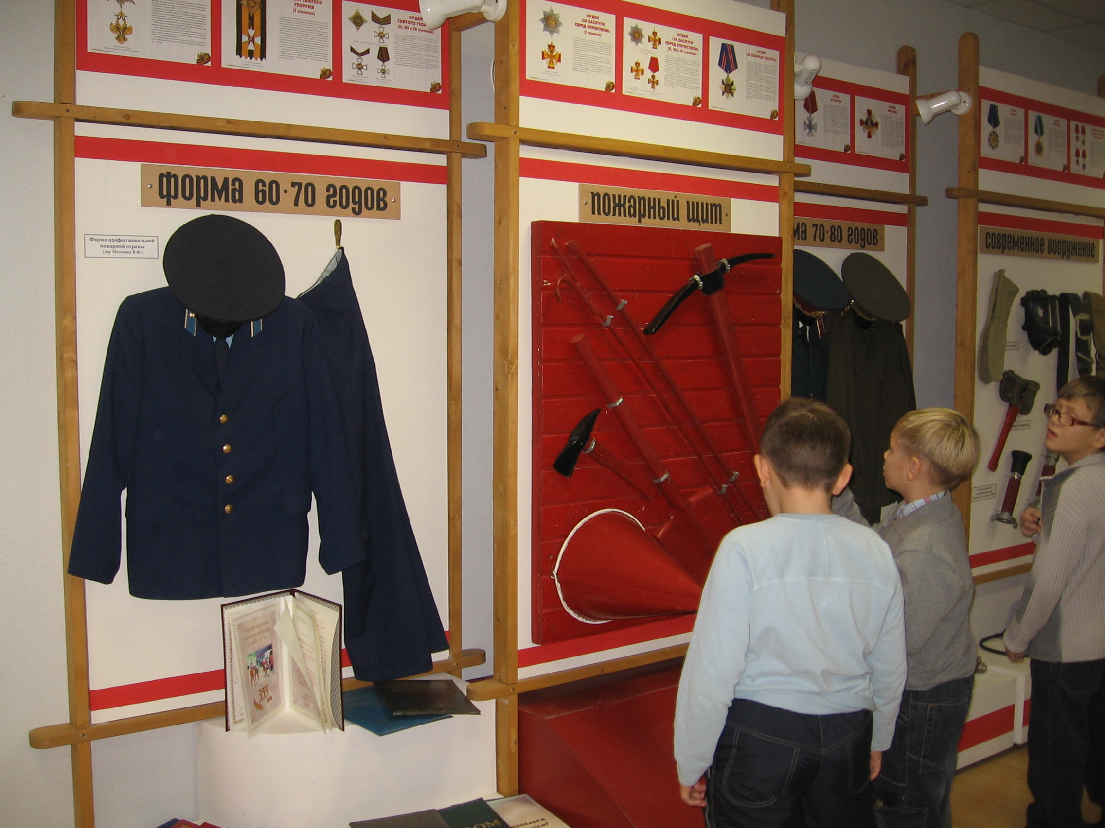
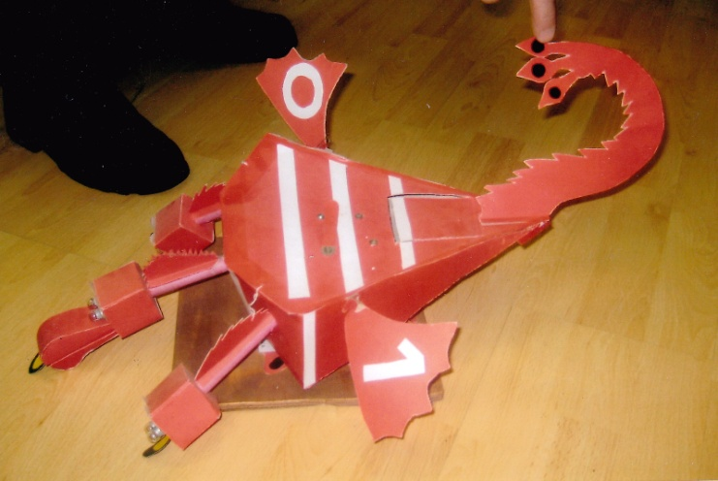
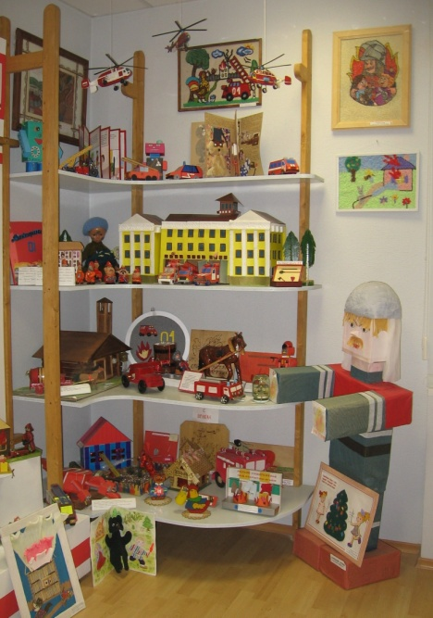
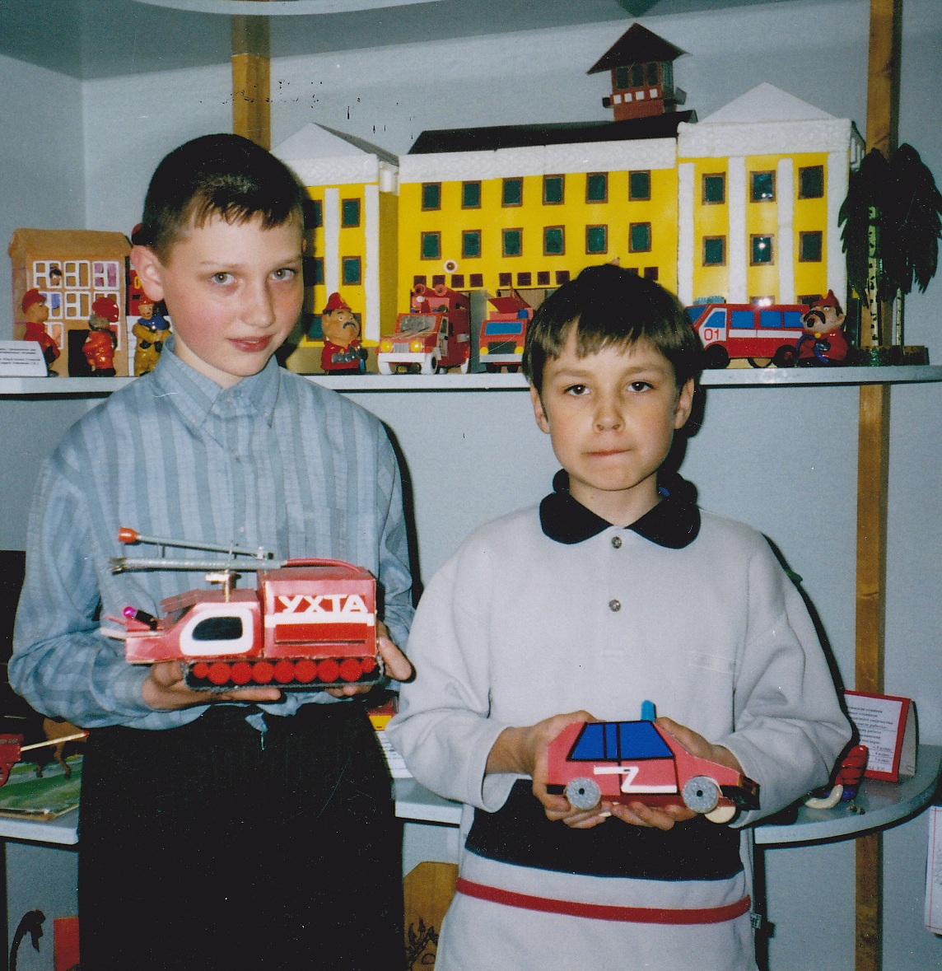
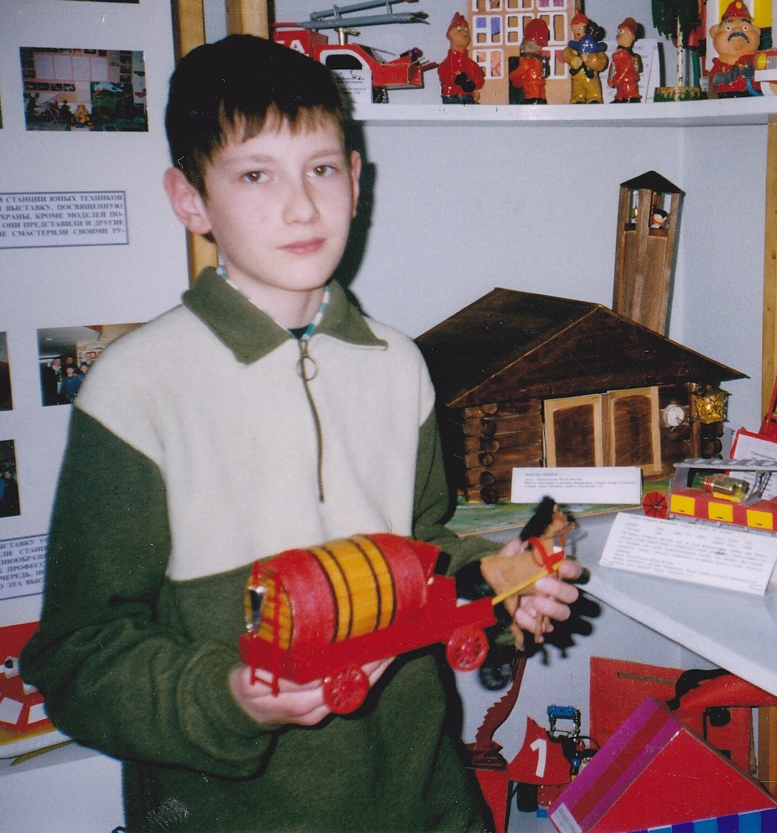
Экскурсии
С особым интересом проходят экскурсии в музей пожарной охраны, где ребят знакомят с историей пожарной охраны Ухты, России и пожарной техникой.
Поделки наших детей выставлены в этом музее

Slide 10
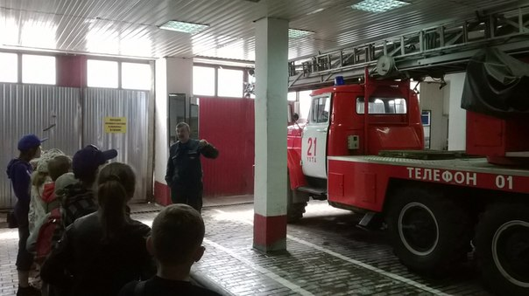
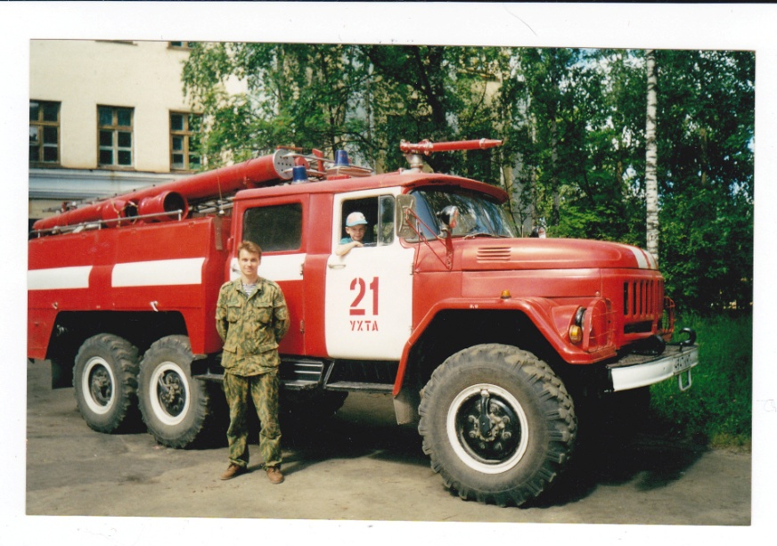
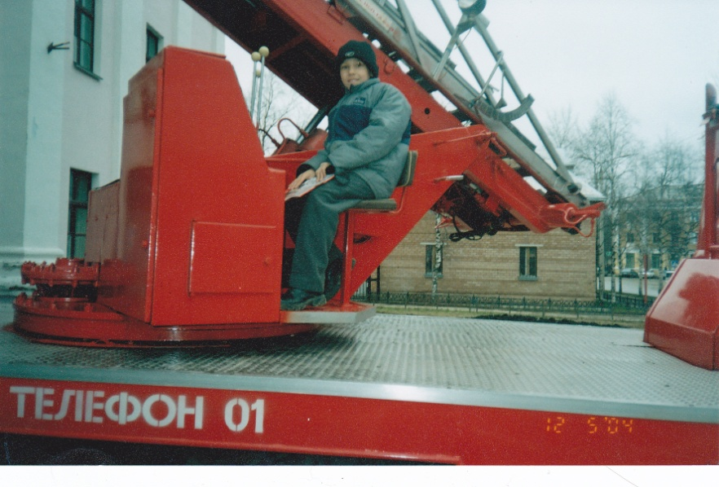
В пожарной части ребята с удовольствием послушали рассказ о работе пожарных. А возможность посидеть в пожарной машине - это особая гордость наших учащихся.
Кто на вызов, словно птица, Срочно на машине мчится? Кто в борьбу с огнём вступил, Пеной пламя затушил? О пожарных речь идёт, Честь и слава их найдёт. Все пожарные страны И отважны, и смелы.

Slide 11
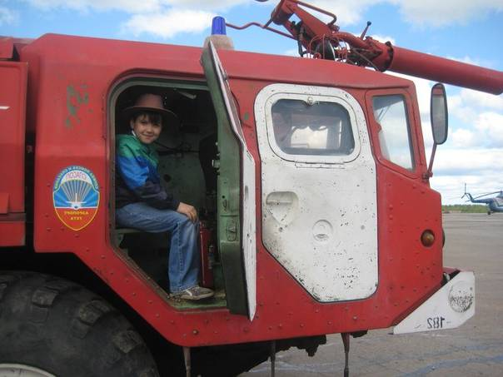
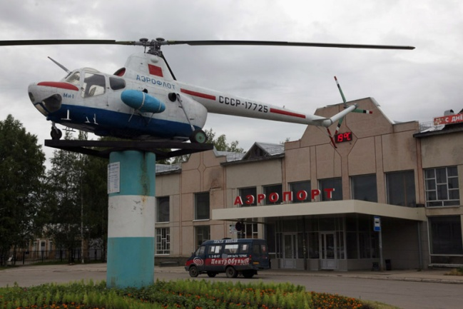
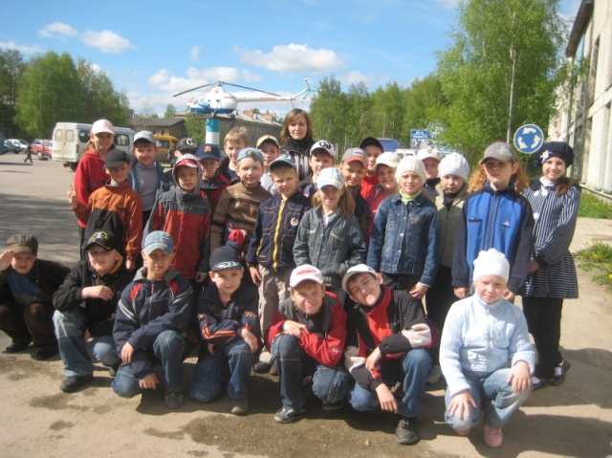
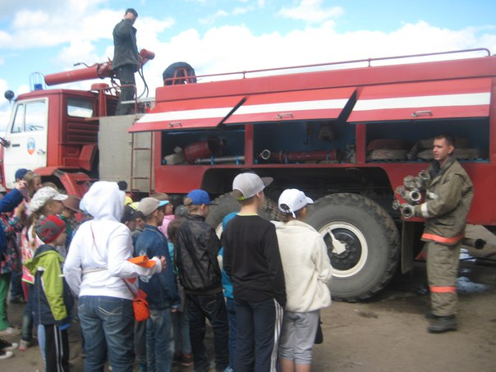
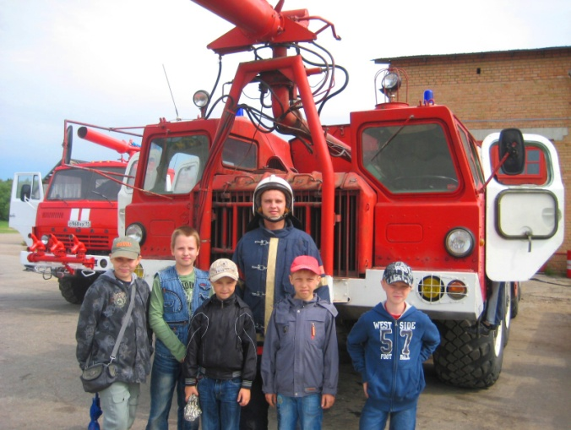
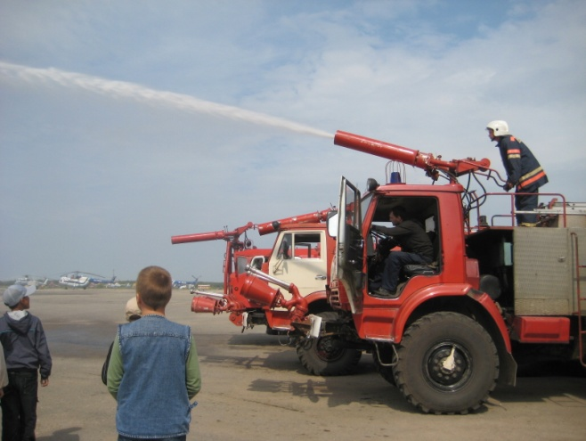
Экскурсия в пожарную часть аэропорта
Ликованию детей не было предела, когда пожарные разрешили им посидеть в кабине и даже порулить. Кульминацией экскурсии стала подача воды на тушение с помощью ручного и лафетного стволов. Юные техники приветствовали «тушение» бурей восторга. Ребятам долго не хотелось уходить от гостеприимных хозяев.

Slide 12
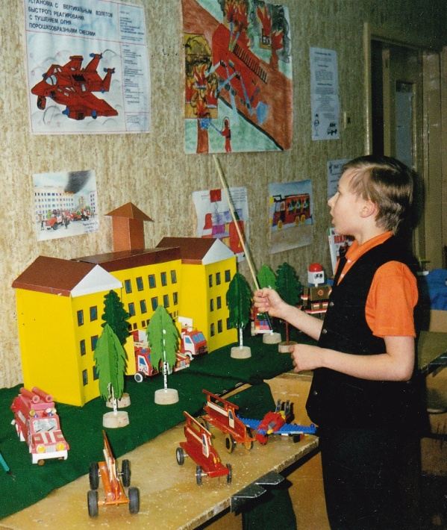
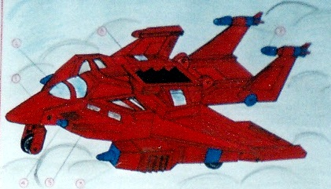
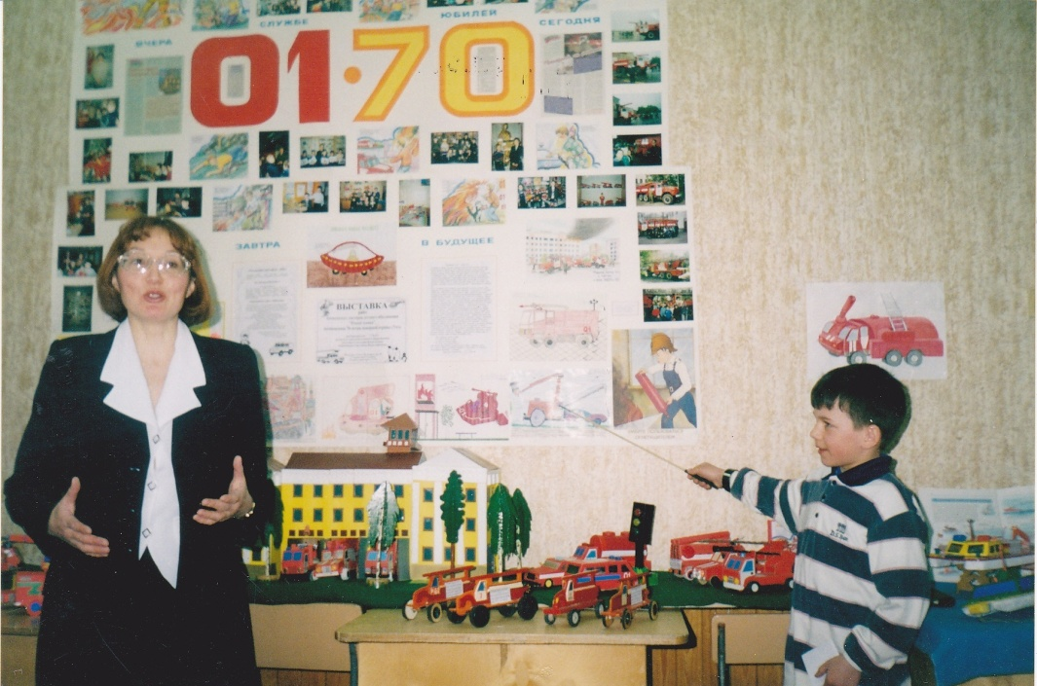
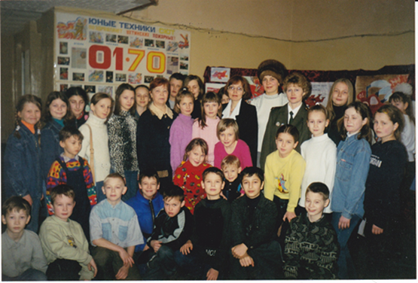
Проектная и творческая деятельность.
Наши учащиеся постоянно участвуют и побеждают в городских, республиканских, региональных и всероссийских конкурсах.
Городской конкурс
проектов
«01-взгляд в будущее»,
посвященный 70-летию
организации Ухтинской
пожарной охраны. 1 место занял
Стрельченя Алексей
Награждение
победителей
состоялось
в городском Дворце
культуры в день
пожарной охраны

Slide 13
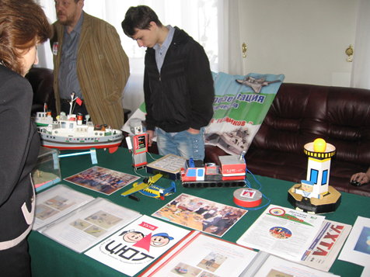
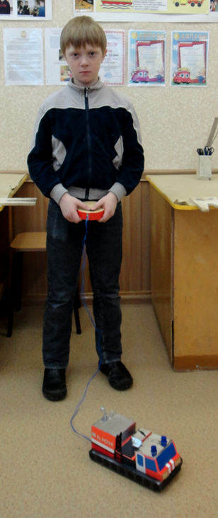
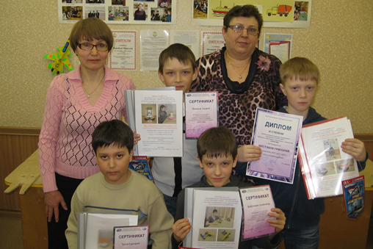
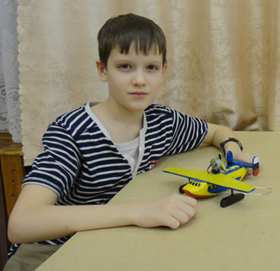
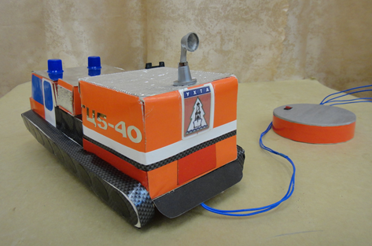
Шестаков Григорий награжден Дипломом III степени
смотра-конкурса изделий технического творчества «СОПРОМАТ»
областного фестиваля технического творчества «Креатив» в г. Архангельске.
Очень понравились электрифицированные модели юных техников:
виброход «Вьюн» (цистерна пожарная ГЦ-5-40 (АТС -59)
и гидросамолёт «МЧС» Бабусенко Саша

Slide 14
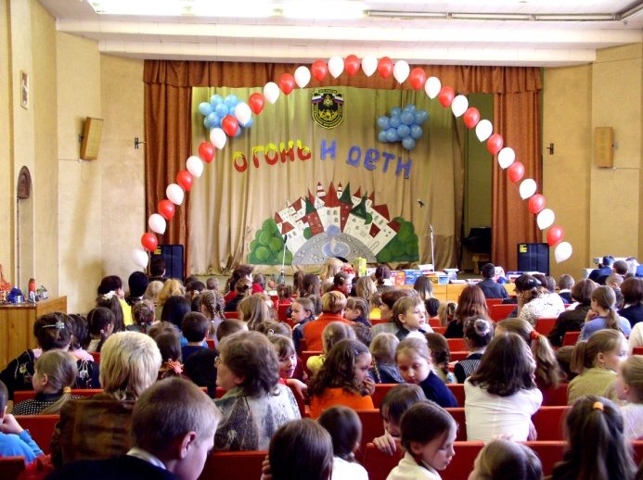
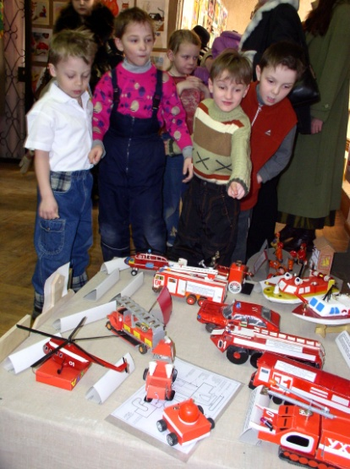
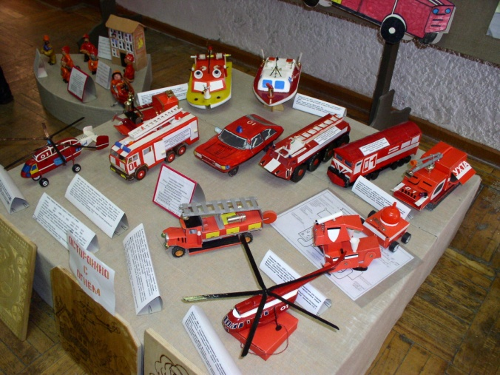
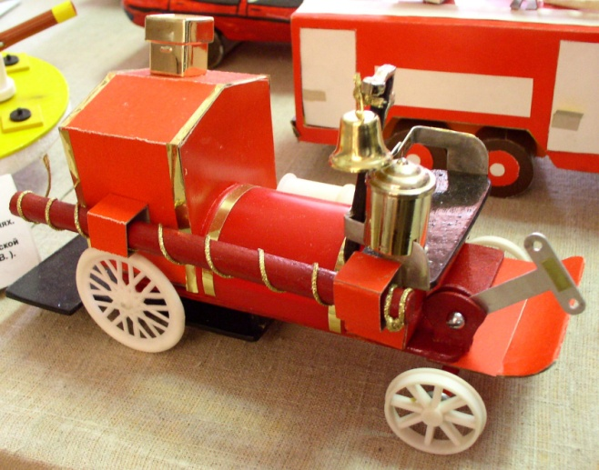
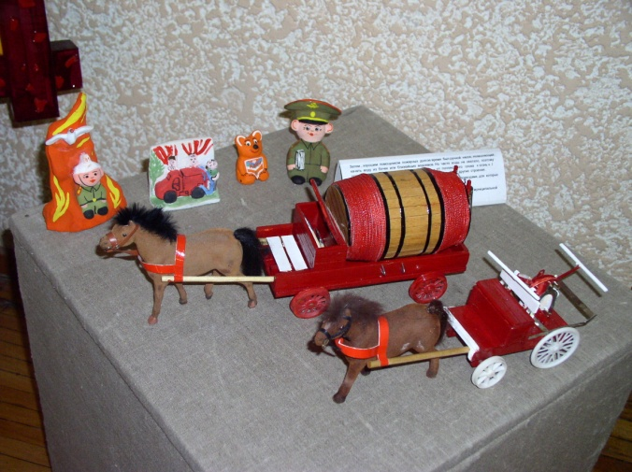
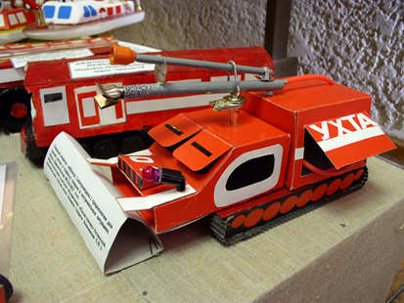
Республиканский конкурс детского творчества «Огонь и дети»,
посвящённый 355-летию пожарной охраны России, г. Сыктывкар 2004 г.
Коллективный проект д о «Юный техник-1»
Пожарная техника «Прошлое, настоящее, будущее» получил главный приз в номинации «Детские коллективы»

Slide 15
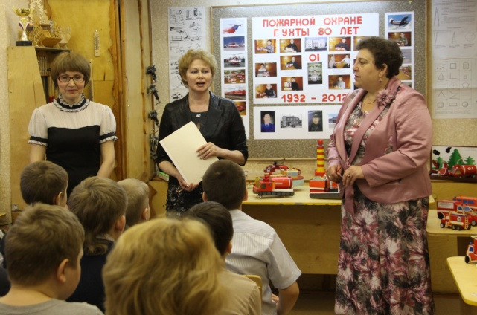
В торжественной обстановке состоялось подведение итогов конкурса, посвящённого 80-летию пожарной охраны г.Ухты. Ребята представили очень много моделей на пожарную тематику, изготовленных своими руками. Вручала грамоты и ценные призы юным техникам Надежда Витязева - заместитель начальника образовательного подразделения «Курсы ГО», председатель городского конкурса к 80-летию пожарной охраны. Лучшие поделки были отправлены в г. Сыктывкар.
Руководители Управления образования и администрации города частые гости наших выставок.

Slide 16
На выставке было представлено более 30 работ юных техников нашего детского объединения.

Slide 17
Награждение победителей городского этапа Республиканского конкурса «Безопасность глазами детей»
Меня наградили дипломом за 3 место
Моё первое интервью

Slide 18
В национальном музее Республики Коми на первой выставке «Безопасность глазами детей» в 2008 г. был представлен электрифицированный пожарный вертолет Сергея Светлова и Влада Котова, учащихся детского объединения «Юный техник-1» МОУ ДОД «СЮТ» г. Ухта занявший призовое место
Полетаев Кирилл призер 6 Республиканского конкурса детского творчества «Безопасность глазами детей» по пожарной безопасности

Slide 19
Награждение победителей 8 республиканского конкурса детского творчества «Безопасность глазами детей» Сыктывкар, 2015 год.

Slide 20
X Всероссийский конкурс детско-юношеского творчества по пожарной безопасности, который проводился Министерством образования и науки
Российской Федерации, МЧС России, Министерством спорта России. На всероссийском уровне оценивалось 549 работ из
46 субъектов. Модель «Электрифицированный робот-викторина» Воробьева Николая и Новикова Андрея
получила высокие оценки жюри и заняла 2 МЕСТО в номинации «Технические приборы»

Slide 21
ВЫВОД
В результате реализации всех этих профилактических мероприятий у юных техников формируются навыки личной безопасности, развиваются познавательная активность, творческие способности, мышление, воображение.
Благодарю за внимание!

